Slide 1


Актуальность проблемы БУЛЛИНГА в современной школе
Педагог-психолог:
Веденеева Светлана Алексеевна

Slide 2

БУЛЛИНГ (от «булли» – бычок, задира) и МОББИНГ (от «моб» – толпа) –
систематическое, регулярно повторяющееся насилие, травля со стороны одного школьника или группы школьников в отношении отдельного ученика, который не может себя защитить.
Это психологический террор, он предполагает затравить жертву, вызвать у нее страх, деморализовать, унизить, подчинить.

Slide 3

Ряд исследований показывают, что последствия школьной травли для человека
могут быть более тяжелыми и длительными, чем последствия семейного насилия

Slide 4

По оценкам европейских исследователей, в роли жертвы травли в разные периоды школьной жизни побывали 50% детей. 10-15% школьников находятся в этой ситуации прямо сейчас!

Slide 5

ХАРАКТЕРИСТИКИ БУЛЛИНГА
Умышленность и регулярность.
Неравенство сил.
Четкое распределение ролей.
Буллинг не заканчивается сам по себе.

Slide 6

ПРИЗНАКИ БУЛЛИНГА
Заметные – физическая и словесная агрессия (удары, пинки, обзывание, грубости и т. п.).
Скрытые – наличие одиноких, ни с кем не общающихся в классе детей, группировок, постоянно подавленное настроение у кого-то из детей, слезы, необъяснимые перемены настроения, отсутствие желания ходить в школу, внезапное падение интереса к учебе и тому подобное.

Slide 7

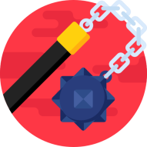


ВИДЫ БУЛЛИНГА
Словесный (вербальный) –
запугивание, угрозы, сплетни.
Физический – плевки, удары,
оскорбления,
насмешки,
обзывание,
щипки, пинки, толкание, подножки,
выкручивание рук, любые другие действия, причиняющие боль и даже телесные повреждения, действия сексуального характера, кража или умышленное повреждение личного имущества жертвы.
Социальный (психологический) – оскорбительные жесты или действия, игнорирование, отказ от общения, исключение из игры, бойкот, вымогательство денег, еды, вещей или принуждение к чему-то.
Кибербуллинг – буллинг с использованием гаджетов и интернета, SMS, электронные письма, оскорбительные комментарии, распространение личной информации, передача сообщений, фотографий и видео оскорбительного, агрессивного, сексуального содержания, снятие драк и травли и публикация в сети.

Slide 8
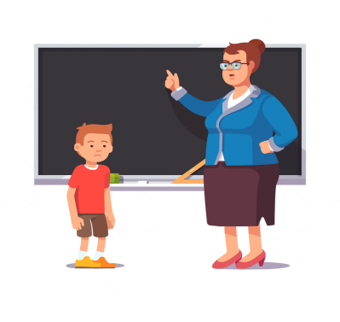
Буллинг со стороны педагога
Демонстративная неприязнь;
Агрессия и грубость;
Необоснованная критика, постоянные замечания;
Негативные или саркастические высказывания по поводу внешности/ происхождения ученика.
Повышенные требования, не соответствующие общим требованиям, возрасту или уровню образования ребенка;
Конкретные агрессивные действия: угрозы, запугивания, обзывания, унижение, настраивание других против ребенка.
Педагогическое насилие страшно тем, что запускает цепную реакцию: одноклассники подхватывают насмешку, и ребенок становится изгоем в классе.

Slide 9

УЧАСТНИКИ БУЛЛИНГА
Агрессоры
(булли, буллеры)
Наблюдатели
(свидетели)
Жертвы

Slide 10

АГРЕССОРЫ
Не признают ответственность, обвиняют жертву («Мы просто прикололись», «Ничего такого не делали», «Он/а сам/а виноват/а», «Шуток не понимает», «Мы не обязаны с ним/ней общаться» и т.д.).
Присваивают агрессивный и неуважительный способ поведения с другими людьми и пренебрежение правилами (драки, воровство, вандализм, хранение оружия, прогулы школы, низкие учебные достижения, курение, употребление алкоголя, наркотиков).
Подвержены депрессии. Имеют средний или низкий уровень самооценки (считают себя влиятельными, но хотят занять более высокое положение).
Травля – это развращающий опыт для зачинщиков. В будущем у них меньше шансов на успешную самореализацию и на хорошие отношения в семье, с друзьями и коллегами.

Slide 11
ЖЕРТВЫ
Tрудности в учебе, невозможность сосредоточиться из-за постоянного стресса.
Постоянные пропуски занятий, так как идти в школу страшно и находиться там мучительно.
Устойчиво сниженная самооценка, неверие в свои силы, искаженный образ себя как «ущербного», «не такого, как надо».
Тревожные расстройства, в том числе стойкие и тяжелые формы.
Депрессивные расстройства, в том числе стойкие и тяжелые формы.
Cоциальные неврозы, социофобия, сложности с общением, с завязыванием и поддержанием социальных связей, которые будут оставаться долгие годы после школы. Иногда эти проблемы не проходят без психотерапевтического лечения.
Психосоматические (обусловленные стрессом) заболевания, которые также могут быть очень длительными и устойчивыми к лечению.
Суицидальные мысли и попытки, которые отмечаются у жертв травли в 5 раз чаще, чем у остальных школьников.

Slide 12
Наблюдатели (свидетели)
Травля – это очень травматичный опыт для свидетелей, они испытывают мучительный внутренний конфликт, поскольку уже чувствуют, что происходящее – аморально, но еще не имеют сил осознать, что именно не так, и найти выход их ситуации.
Они боятся, что, заступившись за жертву, сами станут жертвой, поэтому подыгрывают агрессору, стараясь не чувствовать стыд и унижение. Их представление о себе как «хороших людях» сильно страдает.
Ситуация травли в классе и в школе погружает в стресс всех детей, ведь если у нас так – можно, если травля – в порядке вещей, часть обычной жизни, значит, нельзя быть уверенным, что завтра этого не сделают со мной, нельзя расслабиться ни на минуту.
Стресс истощает детскую психику, не дает сосредоточенно работать, не оставляет места учебной мотивации, любознательности, развитию способностей, творчеству.

Slide 13

РОЛЬ ВЗРОСЛЫХ
Учитель, не пресекающий буллинг, чувствует беспомощность, бессилие, некомпетентность, неэффективность, напряжение, снижение мотивации, что ведет к профессиональному выгоранию.
Буллинг может подтолкнуть учителя к профдеформации, заставляя во всем обвинять детей или их семьи, а то и начать использовать групповое давление для «наказания неугодных».
Буллинг отвлекает на себя внимание детей, мешая им учиться; портит психологический климат в классе, не давая сотрудничать и решать учебные задачи совместно, что также может повлиять на педагога, затрудняя реализацию поставленных целей.

Slide 14
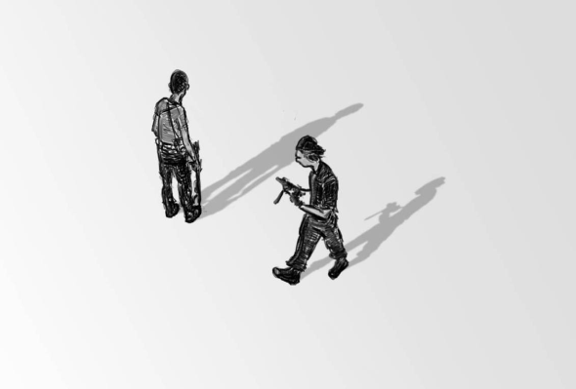
Последствия травли крайне опасны для школы в целом, поскольку в разы увеличиваются риски насилия отчаявшейся жертвы над собой или над мучителями и свидетелями!
Иногда к насилию прибегают родители, отчаявшиеся иначе защитить своего ребенка!
Как показывает опыт, в основе почти каждого случая с вспышкой насилия в школе лежит история травли!!!

Slide 15
Почему возникает буллинг?
Школьный класс как группа имеет характерные особенности
Во-первых, это группа, созданная «сверху»: дети не выбирали быть друг с другом, их так распределили для удобства процесса обучения.
Во-вторых, это группа, изначально, не имеющая общей позитивной цели. Каждый учится сам за себя, нет никаких общих для класса побед и поражений, нет того, чем весь класс мог бы заниматься, вместе координируя усилия и договариваясь о распределении ролей (если это не введено учителем).
Таким образом, травля – проблема группы, проявление групповой динамики. Детские коллективы оказываются перед ней беззащитны, если нет взрослого, который руководит психологической атмосферой в группе.

Slide 16

ПРЕОДОЛЕНИЕ БУЛЛИНГА
Буллинг возникает внутри системы – решать его необходимо тоже системно.
Основными способами работы с уже существующими эпизодами травли в Российских школах сейчас являются:
а) работа с сообществом класса;
б) индивидуальная работа с участниками ситуаций (выполняющими роли агрессоров и жертв).

Slide 17

ПЛАН ПРЕОДОЛЕНИЯ БУЛЛИНГА
Признание проблемы.
Назвать явление.
Дать однозначную оценку травле.
Обсуждать травлю как проблему группы.
Сформулировать позитивные правила жизни в группе и заключить контракт.
Поддержка позитивных изменений
Гармонизировать иерархию.

Slide 18
ПРОФИЛАКТИКА БУЛЛИНГА В ОБРАЗОВАТЕЛЬНЫХ ОРГАНИЗАЦИЯХ
ПОЛЕЗНЫЕ РЕСУРСЫ
1. Автономная некоммерческая организация «Центр изучения и сетевого мониторинга молодежной среды»: https://www.cism-ms.ru/poleznye- materialy/profilaktika-bullinga-sredi-podrostkov-kuda-obrashchatsya-i-kak-sebya- zashchitit/
2. Автономная некоммерческая организация помощи детям «Благотворительная организация «Журавлик»: http://zhuravlik.org/
3. Антибуллинговая программа «Травли.NET»: https://травлинет.рф/
4. Антибуллинговая программа федерального научно-методического центра в области психологии и педагогики толерантности «Каждый важен»: https://каждыйважен.рф/
5. Всероссийский Детский телефон доверия: психологическое консультирование, экстренная и кризисная психологическая помощь для детей в трудной жизненной ситуации, подростков и их родителей: http://telefon-doveria.ru
6. Дети России онлайн. Сайт проектов Фонда Развития Интернет – по вопросам социализации детей и подростков в развивающемся информационном обществе, а также проблемам их безопасности в современной инфокоммуникационной среде.: http://detionline.com/
7.Игра для подростков о буллинге «Анимагии» студии игровых решений Фонда социального развития «Полдень». Игра для обучающихся (9+). Персонажи игры иллюстрируют роли и стратегии детей в случае реальной ситуации травли. Проект реализуется при поддержке грантов мэра Москвы. Партнерами в разработке концепции стали эксперты антибуллинговой программы «Травли.NET» (АНО «БО «Журавлик»). Игра доступна бесплатно в Google Play и AppStore: https://thenoon.ru/index.html, методические материалы: https://drive.google.com/drive/folders/1geHforRxYUblNIYe624NKz5- d7lNlkxP?usp=sharing

Slide 19
ПРОФИЛАКТИКА БУЛЛИНГА В ОБРАЗОВАТЕЛЬНЫХ ОРГАНИЗАЦИЯХ
ПОЛЕЗНЫЕ РЕСУРСЫ
8. Кабинет онлайн-консультирования для подростков и молодежи «ПроПсиТин»: http://propsyteen.ru/
9. Полезные ресурсы для родителей. Информационные материалы ФГБУ «Центр защиты прав и интересов детей»: https://disk.yandex.ru/i/4MYokwL5aIdf4w
10. Портал «Мой семейный центр» Департамента труда и социальной защиты населения города Москвы. Бесплатная психологическая и юридическая помощь семьям с детьми, в том числе по вопросам травли (буллинга): https://мойсемейныйцентр.москва/
11. Портал «Я – родитель»: http://www.ya-roditel
12. Портал психологических изданий «PsyJournals»: https://psyjournals.ru/
13. Проект «ВКонтакте» «Останови травлю!»: https://kiberbulling.net/
14. Проект «Вместе против буллинга» портала «Школа.Москва. Учимся всей семьей»: http://bullying.shkolamoskva.ru/
15. Проект «Лига безопасного Интернета»: https://ligainternet.ru/, https://вбезопасныйинтернет.рф/
16.Проект Учеба.ру «15 правил безопасного поведения в интернете»: https://www.ucheba.ru/project/websafety
17 .Ресурс бесплатной психологической и информационной помощи подросткам до 18 лет «ПомощьРядом.рф»: https://pomoschryadom.ru/

Slide 20
ПРОФИЛАКТИКА БУЛЛИНГА В ОБРАЗОВАТЕЛЬНЫХ ОРГАНИЗАЦИЯХ
ПОЛЕЗНЫЕ РЕСУРСЫ
18. Просветительский проект «ОБИДКА – культура примирения». Восстановительный подход в работе с травлей. Проект реализуется Ассоциацией служб примирения Самарской области, частным учреждением культуры «Молодежь- Музей-Культура» и частным учреждением развития восстановительного подхода «Примирение» при поддержке Фонда президентских грантов: https://vk.com/obidka63
19.Ресурс бесплатной психологической онлайн-помощи детям и подросткам «МыРядом.онлайн»: https://мырядом.онлайн/
20. Ресурс бесплатной психологической онлайн-помощи подросткам и молодежи до 23 лет «ТвояТерритория.онлайн»: https://www.твоятерритория.онлайн/
21. Сайт «Классныеигры.рф». Интерактивная онлайн-игра для подростков, обучающая эффективным стратегиям противостояния травле (буллингу) «Тренажер для смелых» (12+): https://classgames.ru/
22.Специализированные страницы сайта ФГБУ «Центр защиты прав и интересов детей»: «Твой безопасный кибермаршрут», «Информационная безопасность», «Ценность жизни – обеспечение вопросов детской безопасности»: http://www.fcprc.ru
23. Федеральная круглосуточная горячая линия по оказанию психологической помощи студенческой молодежи Министерства науки и высшего образования Российской Федерации. 8 (800) 222-55-71, https://minobrnauki.gov.ru/press- center/news/?ELEMENT_ID=47783
24. Федеральный портал информационно-просветительской поддержки родителей «Растим детей»: https://растимдетей.рф/
25. Фонд поддержки детей, находящихся в трудной жизненной ситуации: http://fond-detyam.ru

Slide 21
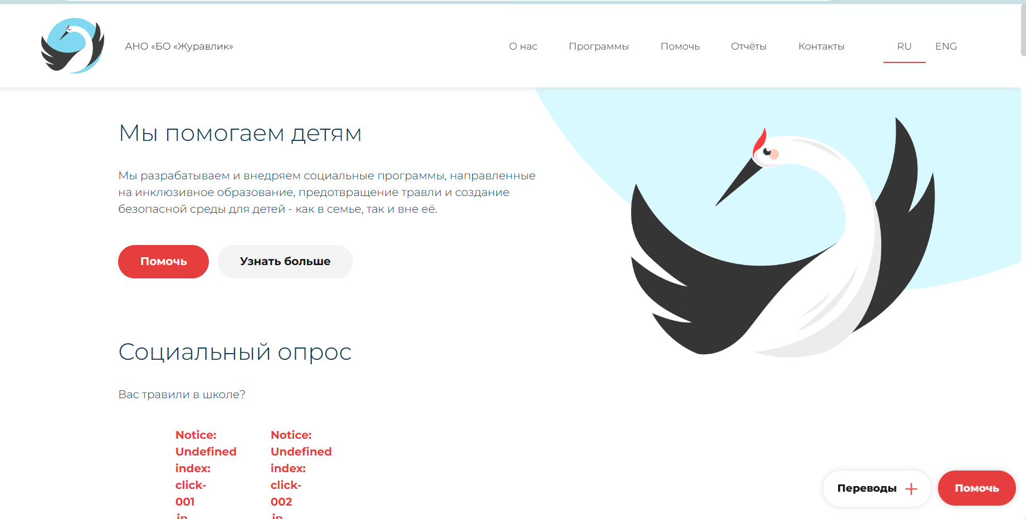

Slide 22
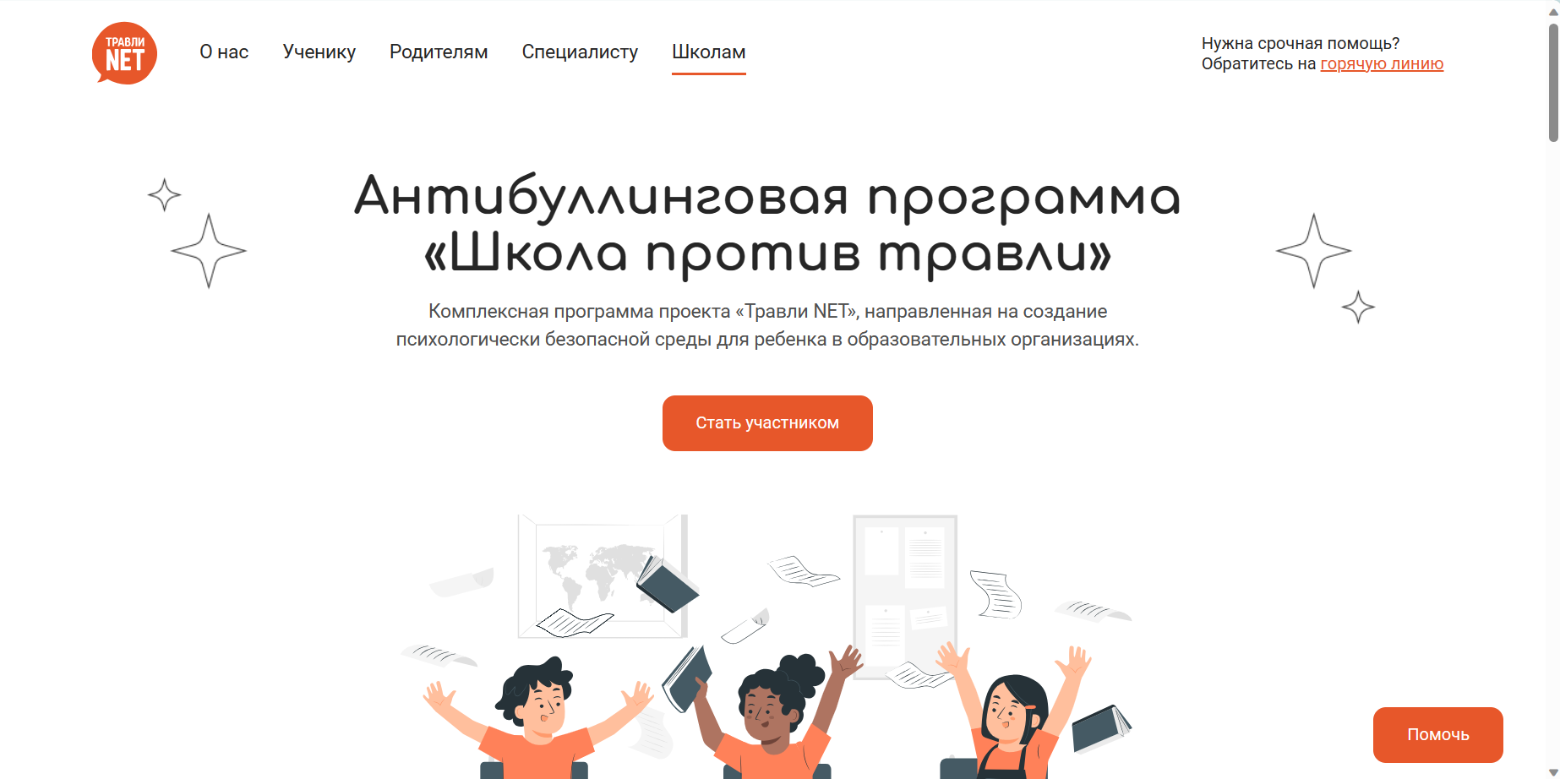

Slide 23
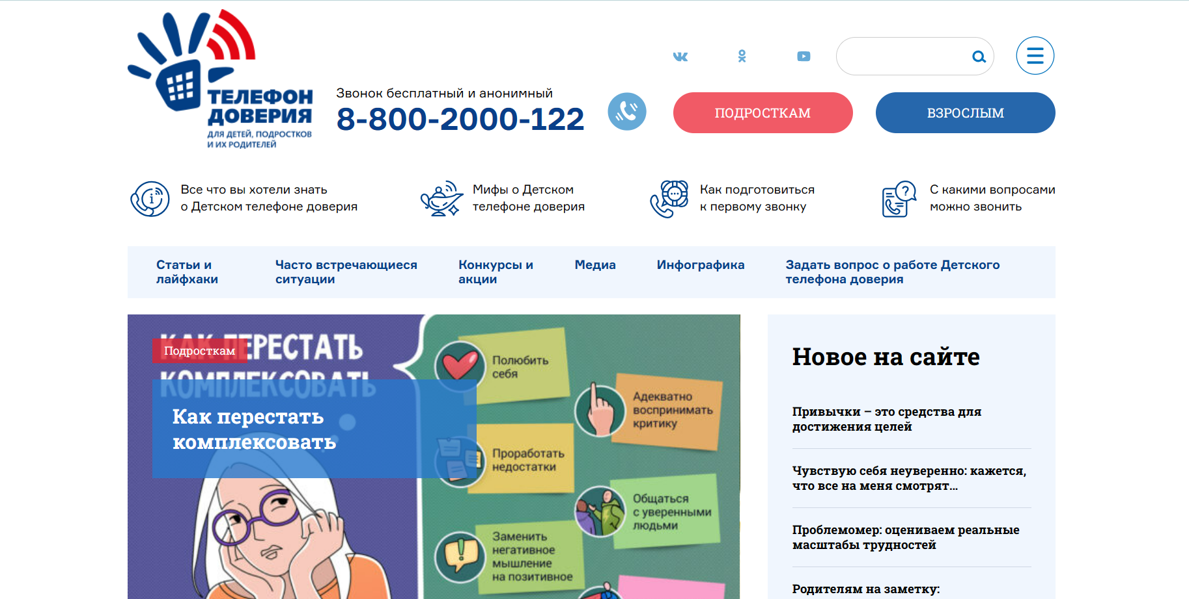

Slide 24
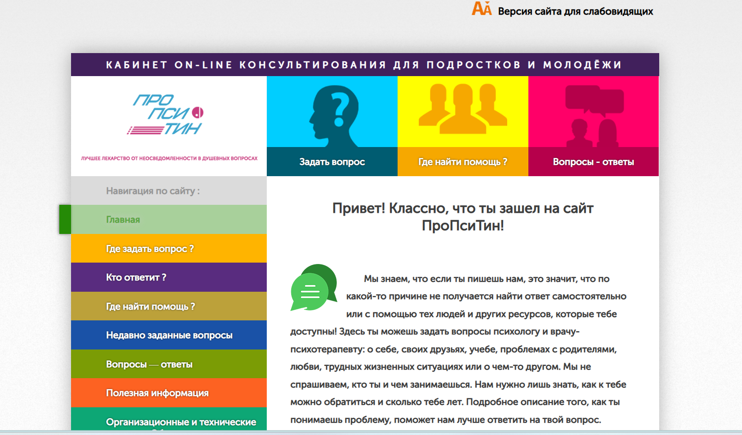

Slide 25


СПАСИБО ЗА ВНИМАНИЕ!
Сайт ТОГБОУ «Центр лечебной педагогики и дифференцированного обучения»
https://shkolaczlpidotambov-r68.gosweb.gosuslugi.ru/
Эл. почта: centr-lp@obraz.tambov.gov.ru

